Slide 1
명품 페이지 만들기
- 디자인구성요소설계
디지털디자인(웹디자인,웹퍼블리셔)
2021-05-17
이우정

Slide 2
CONTENTS
1 브레인 스토밍으로 키워드 찾기
2 마인드맵 만들기
3 주조색과 폰트 정하기
4 아이디어 스케치 및 와이어 프레임 만들기
5 시안 만들기

Slide 3
1 브레인스토밍으로 키워드 찾기

Slide 4
1 브레인 스토밍으로 키워드 찾기
CHANEL
가브리엘 코코 샤넬 프랑스 명품 패션 브랜드 경쟁사 의류 향수 보석 장신구 클래식 오뜨 꾸뛰르 Ready-To-Wear RTW | 모던함 섬세함 화려함 세련미 자유로움 우아함 기품있는 | 샤넬 아이코닉 핸드백 메탈체인 -골드메탈체인 -실버메탈체인 -레인보우 메탈체인 다이아몬드 퀄팅 레더 -메탈릭 그레인드 카프스킨 -그레인드 카프스킨 -이리데슨트 카프스킨 -램스킨 | -메탈릭 램스킨 트위드 & 패브릭 -트위드 -코튼 -믹스드 파이버 기타소재 -시퀸 -믹스트파이버 -글래스 펄 -램스킨 스팽글 | 컬러 -화이트 -베이지 -블랙 -골드 -실버 -핑크 -그린 -네온핑크 -네온블루 | -블루 -네이비블루 -퍼플 -터키쉬블루 -레드 -푸시아 -페일핑크 -옐로우 -코랄 -오렌지

Slide 5
2 마인드맵 만들기

Slide 6
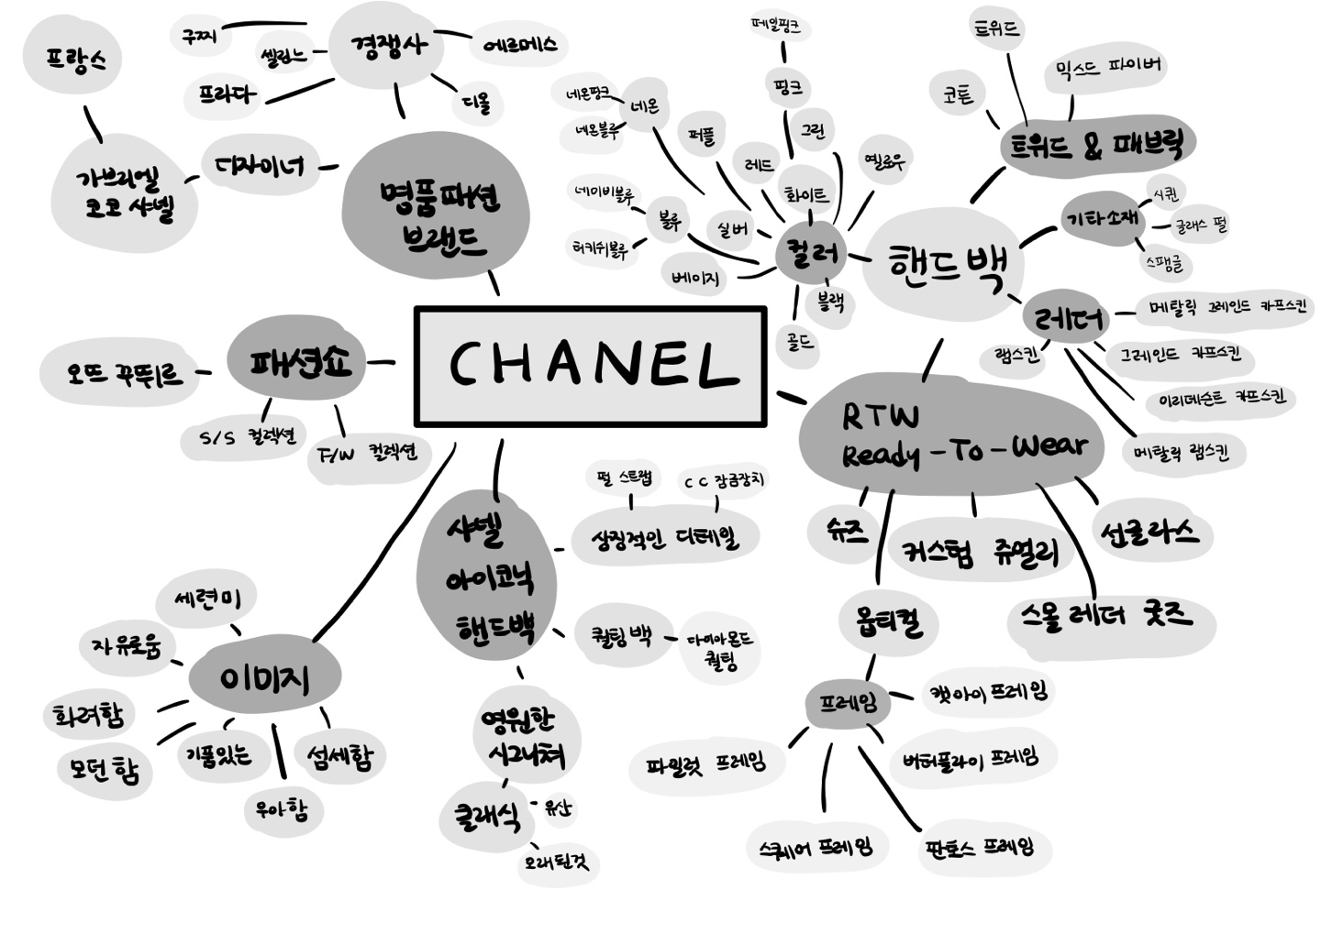
2 마인드맵 만들기

Slide 7
3 주조색과 폰트 정하기

Slide 8
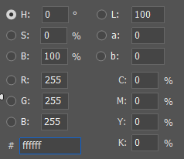
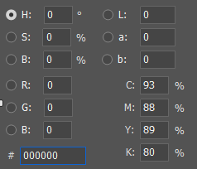
2 주조색과 폰트 정하기
Montserrat
ABCDEFGHIJKLMNOPQRSTUVWXYZ
abcdefghijklmnopqrstuvwxy
0123456789
나눔스퀘어
가나다라마바사아자차카타파하
0123456789

Slide 9
4 아이디어 스케치 및 와이어프레임 만들기

Slide 10
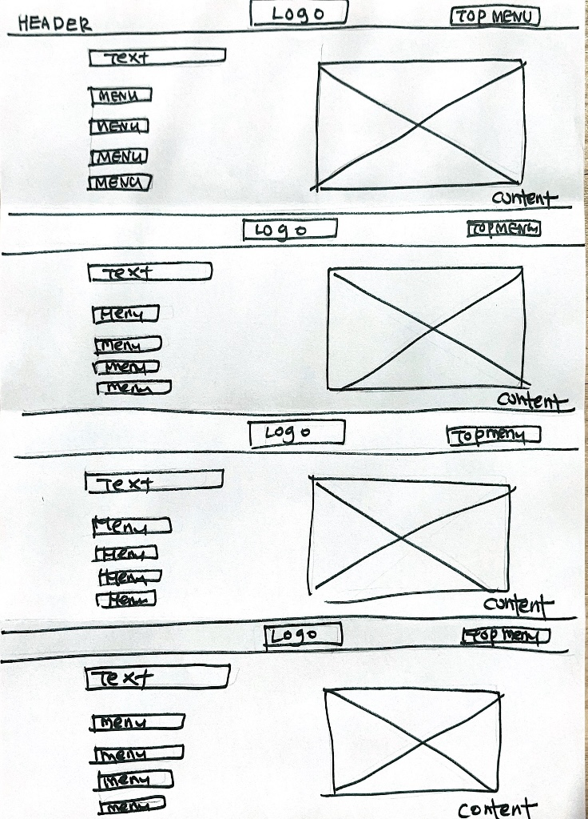
4 아이디어 스케치

Slide 11
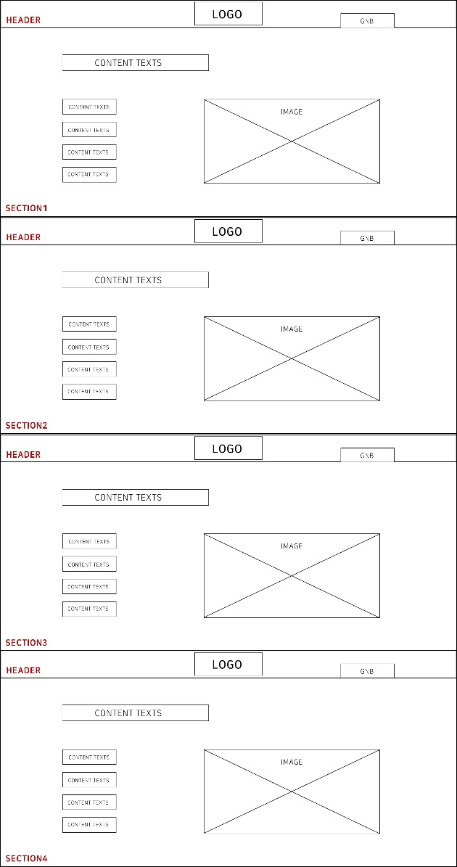
4 와이어프레임

Slide 12
5 시안 만들기

Slide 13
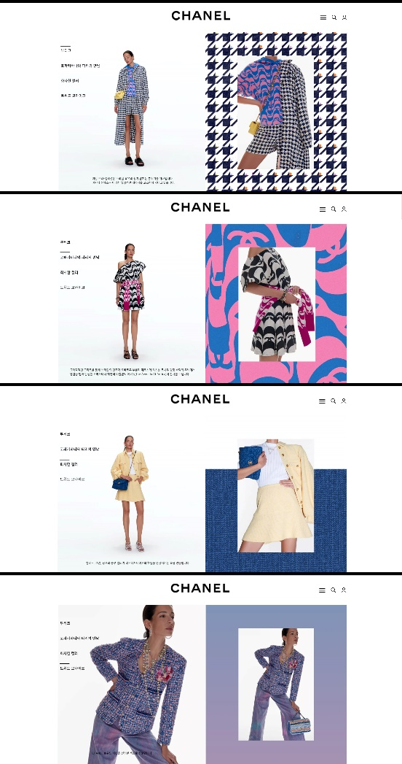
5 시안 만들기

